Slide 1
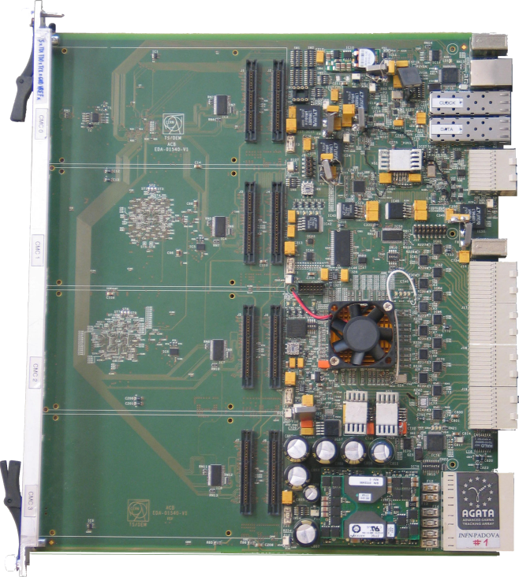
Fabrication et tests de 34 cartes Carrier Advanced TCA
Production AGATA

Slide 2
sommaire
Présentation du projet AGATA
Présentation de la carte Carrier ATCA
Préparation de la fabrication
Création des tests JTAG
La fabrication
Les conclusions

Slide 3
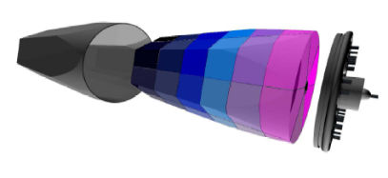
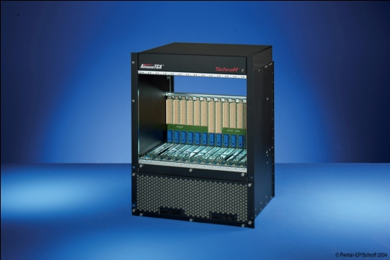
Présentation du projet AGATA
Collaboration internationale
Etude du noyau grâce aux rayonnements gamma
180 détecteurs germanium segmentés => 6600 voies de mesure
Un taux de trigger élevé 50kHz => débit élevé de 360Mo/s en sortie de carte Carrier => choix du standard Advanced TCA 10Gb/s
Le service électronique est impliqué dans:
La réalisation du 1er prototype de carte Carrier
Création d’une partie des codes VHDL
Fabrication d’une série de 34 cartes Carrier

Slide 4
Présentation de la carte Carrier
Recevoir les données et les transmettre à l’acquisition à 10 Gb/s
Fournir les alimentations depuis le -48V du châssis
Distribuer les signaux de déclenchement (trigger)
Distribuer et gérer une partie du contrôle à distance (Ethernet)
Permettre une mise à jour des programmes à distance (JTAG)
Recevoir différents types de cartes mezzanines

Slide 5
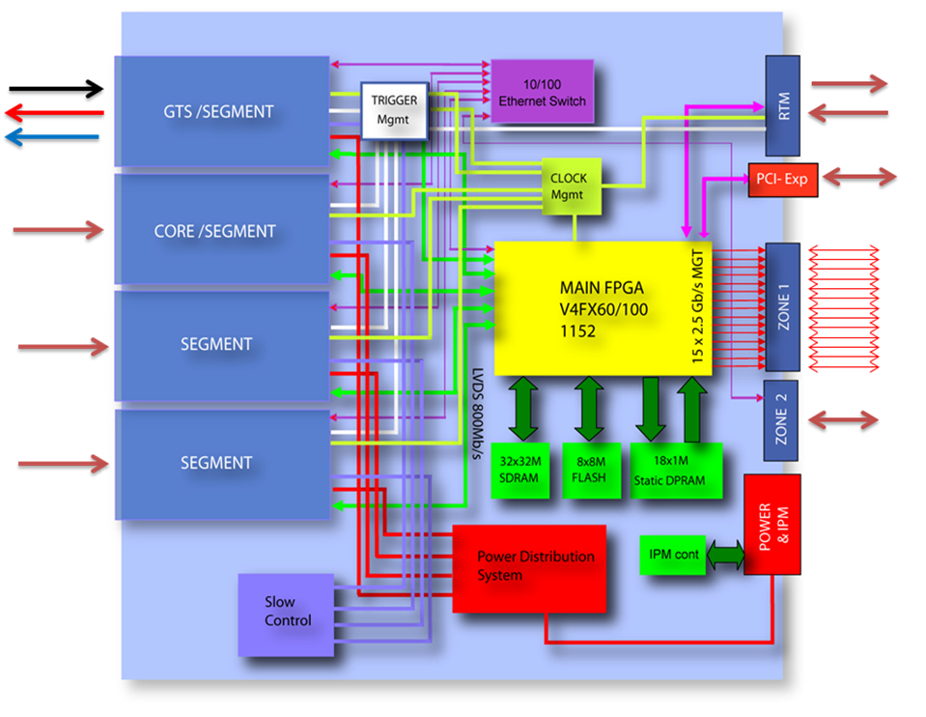
Synoptique de la carte Carrier ATCA
2 cartes Carrier pour 1 cristal => 360 cartes Carrier ATCA

Slide 6
Présentation de la carte Carrier d’AGATA
Environs 200 références de composants RoHS
Plus de 2300 composants
Plus de 2500 connexions
Un circuit imprimé 24 couches 280 x 280 mm
3 FPGA, 1 switch Ethernet 9 ports, 1 mémoire double ports 18 bits
17 alimentations différentes

Slide 7
Production AGATA CARRIER Préparation de la fabrication(1)
Reconstitution d’une nomenclature:
Récupération depuis cadence des codes articles et ajout des prix et des délais dans la base Access du service électronique
Achat après devis au meilleur prix
Suivi des commandes de composants
Le coût des composants est de 3500€ par carte

Slide 8
Production AGATA CARRIER Préparation de la fabrication(2)
Conception d’un banc de tests :
Installation d’un PC de test Linux (test du chargement linux embarqué à travers l’Ethernet)
Installation d’un PC de test Windows :
chargement des FPGA,
chargement du programme de boot du PowerPC,
rédaction et utilisation des programmes de test JTAG.

Slide 9
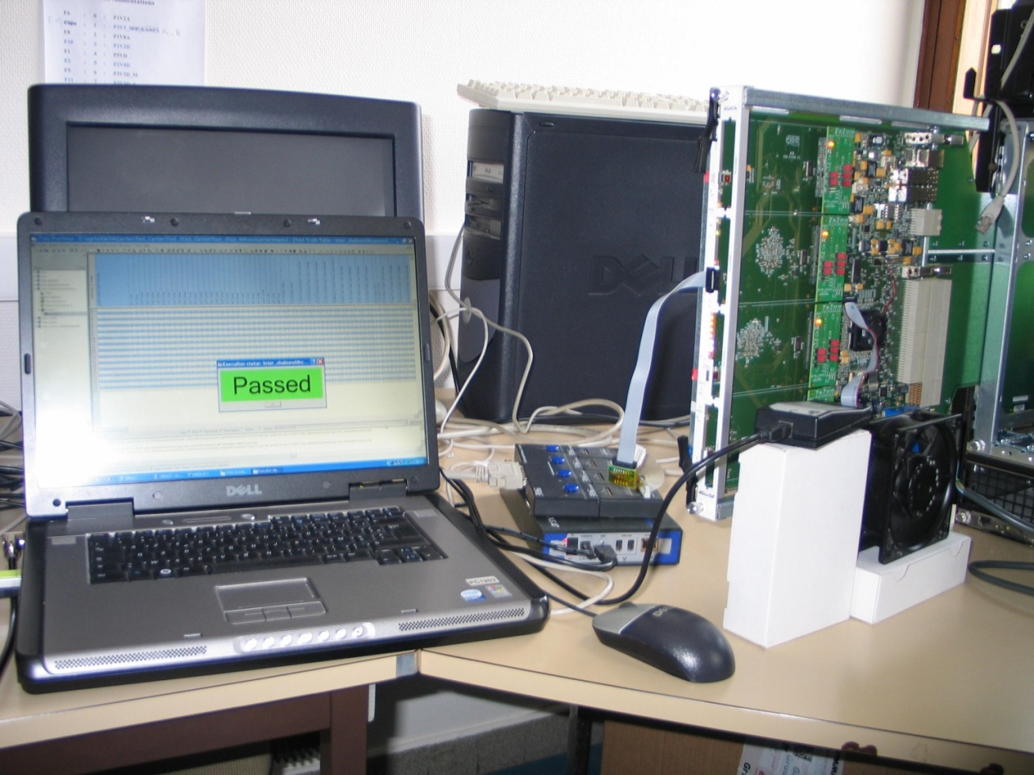
Le banc de test des cartes Carrier ATCA
Carte en test
Câble JTAG
Pc de test Linux
Châssis ATCA
Rallonge ATCA
Sonde Xilinx Multilinx
PC de test
JT 37x7 Controller
JT 2147 QuadPOD System

Slide 10
Production AGATA CARRIER Préparation de la fabrication(3)
Création de procédures de tests :
Test d’une carte fonctionnelle
Rédaction des procédures détaillées
Réalisation des fiches de suivi des tests
Conception de cartes bouchons pour connecteurs des cartes filles pour test JTAG
Développement de code VHDL spécifique pour les test JTAG
Suivi des retours pour correctif au câbleur
Suivi des expéditions et des stocks des cartes Carrier en Italie (Legnaro)

Slide 11
Création des programmes de test JTAG
Les possibilités du système de test JTAG
Test de continuité, de pull up/down, de présence des résistances série…
Test de la chaine JTAG (avec vérification des types de composant),
Test des composants logiques,
Test des mémoires (SDRAM, Flash),
Programmation des FPGA et des mémoires.

Slide 12
Création des programmes de test JTAG
Importation de l’ensemble de la carte depuis les fichiers Allegro :
Recherche automatique des modèles de composants (remarque: les noms des composants ont dans ce cas une grande importance)
Ajout des modèles manquants ou non reconnus à la main
Ajout des cartes filles bouchons
Suppression des composants ou des liaisons à ne pas tester ( bypass, passif ou coupure du lien)

Slide 13
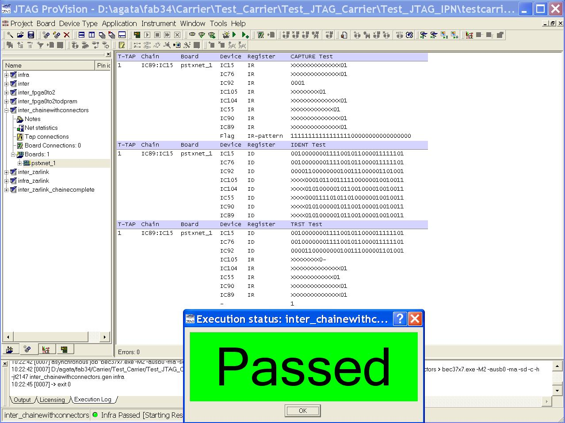
Test JTAG d’infrastructure
Ce test permet de valider l’intégrité de la chaine JTAG et de vérifier les identifiant des composants présents dans la chaine.

Slide 14
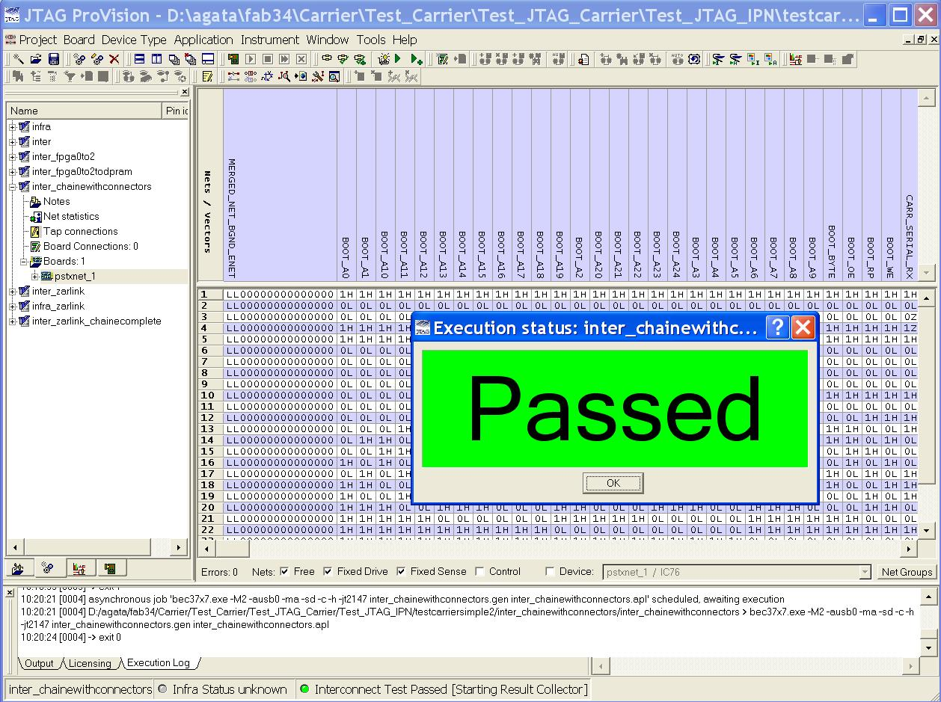
Test JTAG d’interconnexion
Ce test permet de vérifier les connexions entre les différents composants connectés à une chaine JTAG, il teste les états suivants :
Mise à 1 d’une sortie, comparaison sur le récepteur
Mise à 0 d’une sortie, comparaison sur le récepteur
Mise à haute impédance d’une sortie, comparaison sur le récepteur (vérification des pullup/down)
Toutes les entrées sont relues à chaque test pour vérifier les liaisons collées

Slide 15
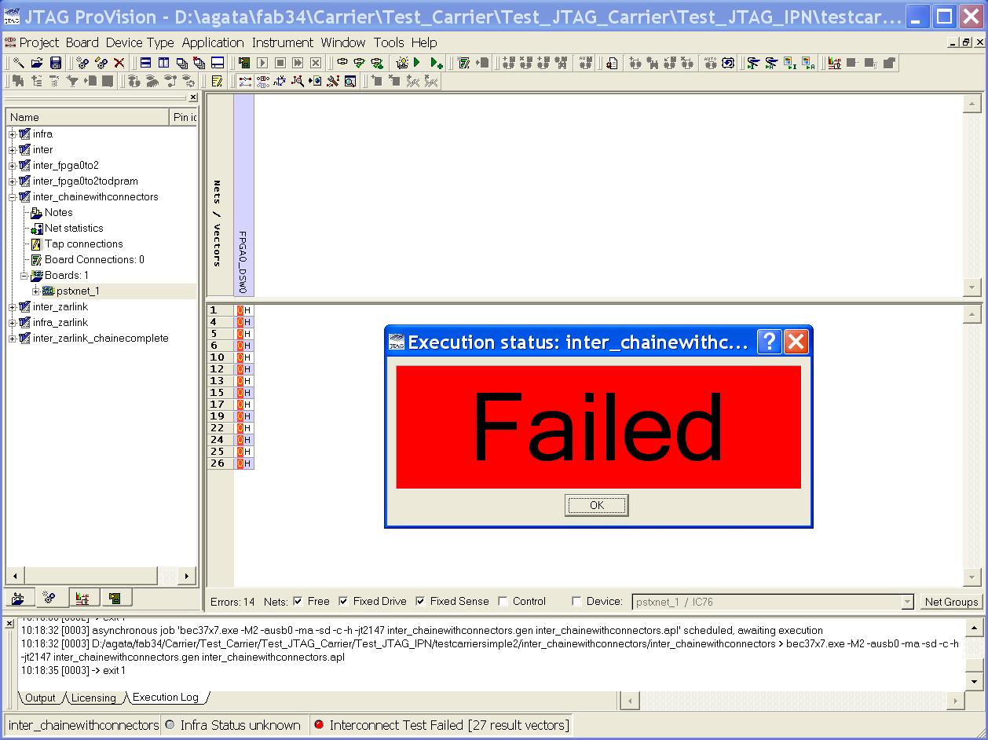
Test JTAG en cas d’erreur
Le logiciel affiche le signal en erreur et la valeur émise et le résultat obtenu

Slide 16
Lancement de la production de 34 cartes Carrier
1 PCB a été utilisé par le câbleur pour créer un processus thermique adapté
Câblage de 5 cartes pour valider les processus le 11/02/09
9 composants d’alimentation identiques sur 10 sur chaque carte ne fonctionnaient pas
le composant d’alimentation a une empreinte fausse
La collaboration électronique d’AGATA décide la poursuite de la fabrication de 34 cartes avec la mauvaise empreinte (Les PCB étant fabriqués)

Slide 17
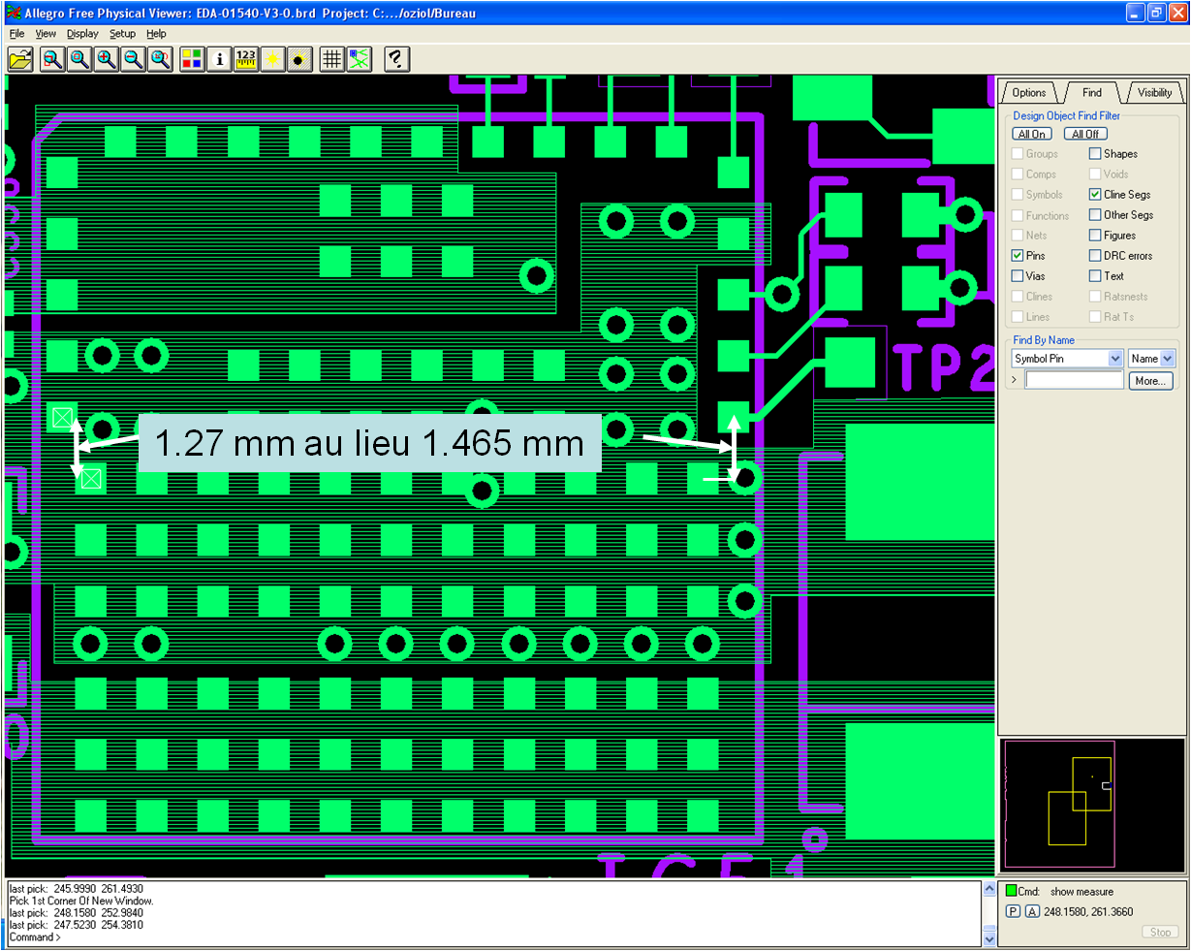
Problème d’empreinte

Slide 18
Résultat de la production de 34 cartes carrier
Câblage et test de 33 cartes avec recommandations :
12 cartes validées en sortie de câblage,
1ère réparation12 cartes validées,
2ème réparation 5 cartes validées,
Au final 29 cartes sont fonctionnelles sur 34 après plus d’un an de test.
Les tests JTAG sont intervenus pour déceler 5 défauts de soudure de BGA qui ont été confirmés par le passage des cartes sous rayon X 3D.

Slide 19
Conclusions
Prévoir le dépannage à la conception ( zone libre autour des composants, empreintes plus longues)
Suivre les recommandations des fabricants de composants (étuvage, taille des plages de soudure)
Vérifier les empreintes avec le composant si possible
Utiliser des circuits imprimés prévus pour le RoHS

Slide 20
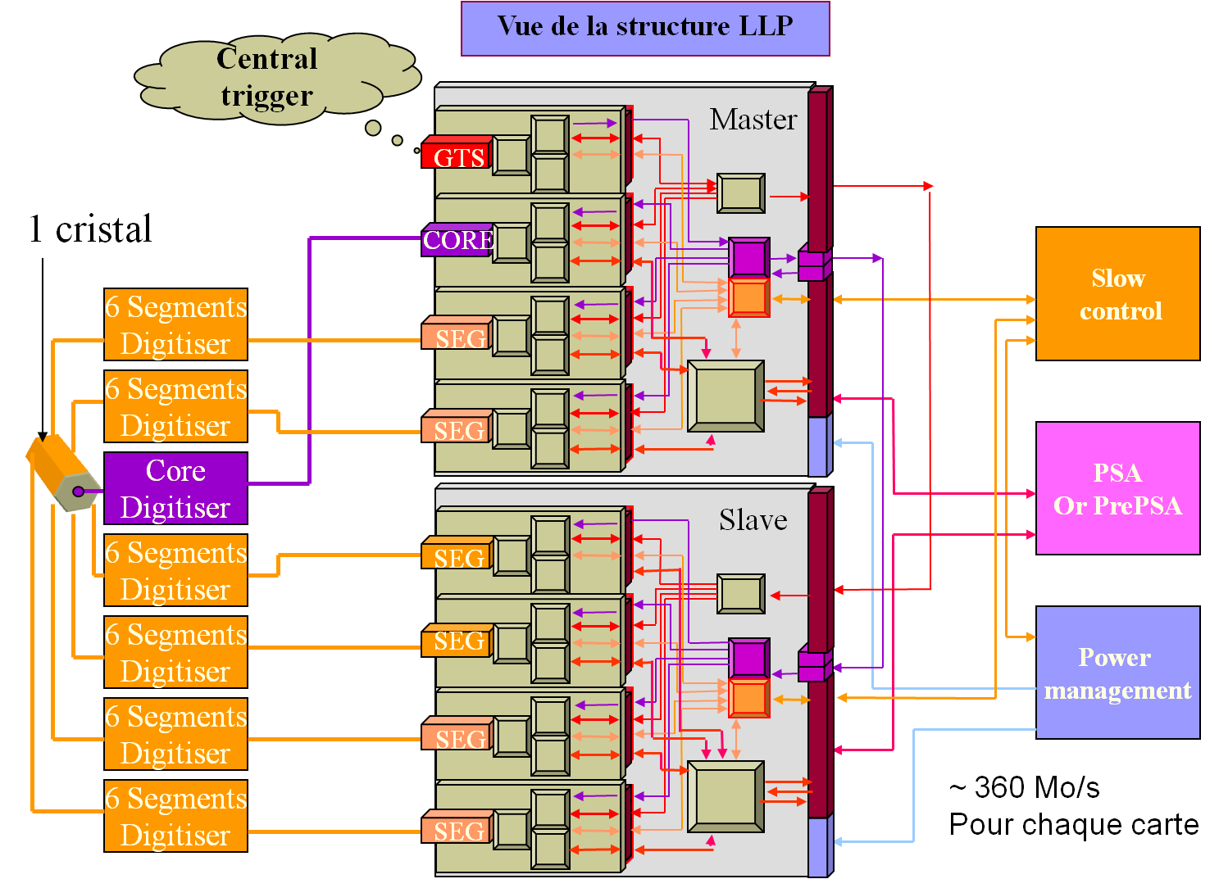
Le Local Level preprocessing de l’expérience AGATA
2 cartes Carrier pour 1 cristal => 360 cartes Carrier ATCA

